Slide 1

به نام خدا
موضوع:
ارائه‌ی الگویی جهت انجام مطالعات پرسشنامه‌ای در حیطه‌ی انتقال خون با عنوان
Assessment of the knowledge beliefs and associated factors among Saudi adults towards blood donation in Saudi Arabia
ارائه: علیرضا خان‌احمد
استاد راهنما: سرکار خانم دکتر مردانی

Slide 2

گپ تحقیقاتی
سازمان انتقال خون، سازمانی است که کلیه‌ی فعالیت‌های آن بر مبنای حضور داوطلبانه‌ی مردمی بنا شده است. بنابراین، بررسی عوامل انگیزشی، بررسی آگاهی از فرایندهای اهدا و بیماری‌های منتقله از خون، بررسی تاثیر عقاید مذهبی، بررسی تاثیر رسانه‌های جمعی، رفتارشناسی، بررسی علل عدم اهدای خون و ... می‌تواند در سیاست‌گذاری‌های این سازمان مؤثر باشد. متخصصین و دانشجویان رشته‌ی هماتولوژی آزمایشگاهی و بانک خون علی‌رغم اینکه امکان حضور مستمر در سازمان انتقال خون را دارند، بر فرایندهای آزمایشگاهی متمرکز شده و از بررسی موارد مذکور غافل مانده‌اند.

Slide 3

چرا پرسشنامه؟
نیاز دانشجویان و اساتید به جمع‌آوری رزومه
هزینه‌ی کم‌تر نسبت به فرایندهای آزمایشگاهی
سادگی آنالیز دیتاها
دردسترس بودن الگوهای متعدد
کاربردی بودن نتایج در جامعه
قابلیت ایجاد شبکه‌های همکاری با سایر رشته‌های دانشگاهی
قابلیت چاپ نتایج در مجلات ایندکس شده در پایگاه‌های معتبر بین‌المللی

Slide 4
مراحل طراحی و اجرای پرسشنامه؟
طراحی پرسشنامه به زبان انگلیسی
بررسی مطالعات پیشین
دعوت از متخصصین و انجام مصاحبه به روش نامنظم
طراحی یا ترجمه‌ی پرسشنامه به زبان فارسی
محاسبه‌ی حجم نمونه
آنالیز دیتا
انتشار پرسشنامه
انجام پیش‌آزمون
بررسی روایی و پایایی

Slide 5
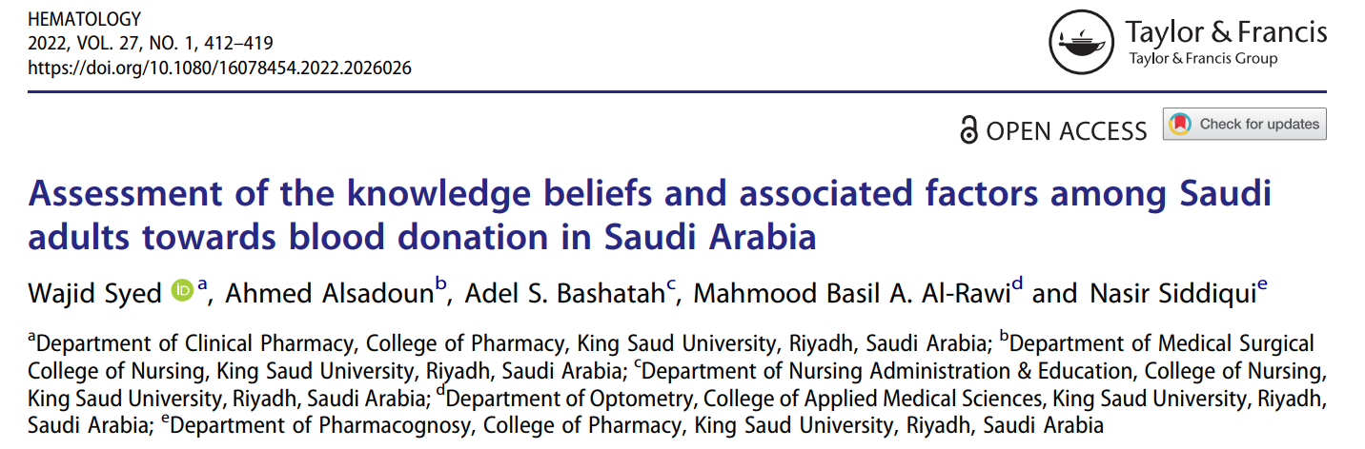

Slide 6
مراحل طراحی و اجرای پرسشنامه‌ی مقاله‌ی Syed et al.
طراحی پرسشنامه به زبان انگلیسی
طراحی پرسشنامه به زبان انگلیسی
بررسی مطالعات پیشین
بررسی مطالعات پیشین
دعوت از متخصصین و انجام مصاحبه به روش نامنظم
ترجمه‌ی پرسشنامه به زبان عربی به روش
forward-backward
ترجمه‌ی پرسشنامه به زبان عربی به روش
forward-backward
محاسبه‌ی حجم نمونه با استفاده از جدول Morgan
محاسبه‌ی حجم نمونه با استفاده از جدول Morgan
آنالیز دیتا
انتشار پرسشنامه
انجام پیش‌آزمون
بررسی روایی و پایایی

Slide 7

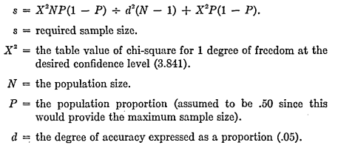
تعیین حجم نمونه با استفاده از مقاله‌ی Krejcie, Morgan

Slide 8
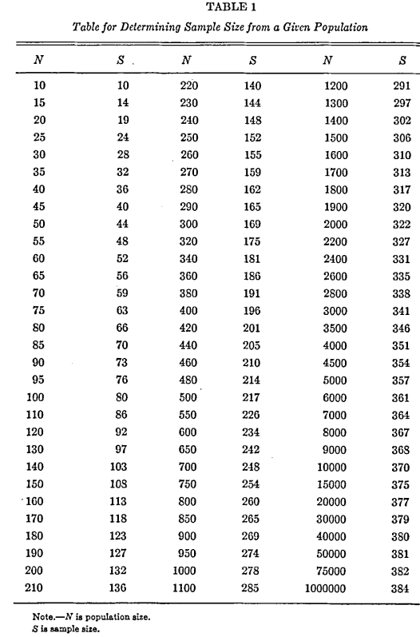
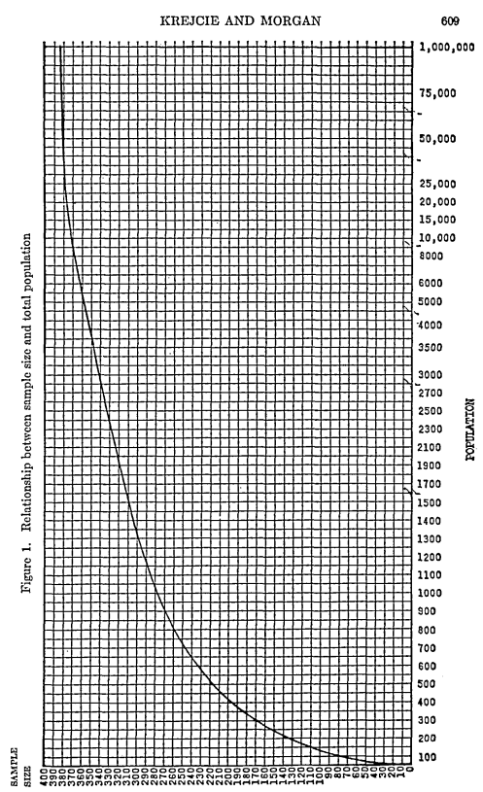

Slide 9
مراحل طراحی و اجرای پرسشنامه‌ی مقاله‌ی Syed et. al
طراحی پرسشنامه به زبان انگلیسی
طراحی پرسشنامه به زبان انگلیسی
بررسی مطالعات پیشین
بررسی مطالعات پیشین
دعوت از متخصصین و انجام مصاحبه به روش نامنظم
ترجمه‌ی پرسشنامه به زبان عربی به روش
forward-backward
ترجمه‌ی پرسشنامه به زبان عربی به روش
forward-backward
محاسبه‌ی حجم نمونه با استفاده از جدول Morgan
محاسبه‌ی حجم نمونه با استفاده از جدول Morgan
آنالیز دیتا
انتشار پرسشنامه
انجام پیش‌آزمون
بررسی روایی و پایایی
بررسی روایی و پایایی

Slide 10
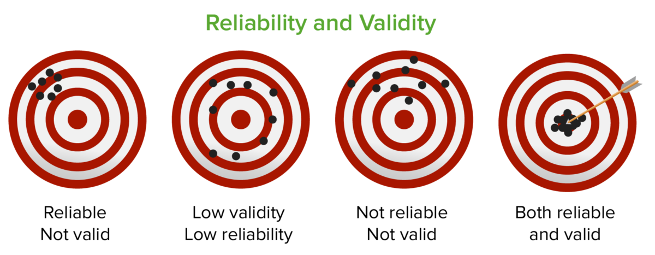
هدف از بررسی روایی (Validity): مقدار سنجيده شده چه ميزان به واقعيت نزديك است؟
هدف از بررسی پایایی (Reliability): در صورت تكرار يك اندازه گيري تا چه ميزان مقادير سنجيده شده به يكديگر نزديك هستند؟

Slide 11
انواع بررسی روایی پرسشنامه‌
کیفی
1- روایی ظاهری
کمی (با محاسبه‌ی نمره‌ی تاثیر)
برای محاسبه‌ی نمره‌ی تاثیر باید نظر بخشی از جامعه‌ی هدف را درباره‌ی اهمیت سوالات پرسید:
اصلا مهم نیست / اندکی مهم است / به طور متوسطی مهم است / مهم است / کاملا مهم است

Slide 12
کیفی
2- روایی محتوا
کمی (با محاسبه‌ی CVI و CVR)
* برای محاسبه‌ی CVI باید نظر متخصصان درباره‌ی مربوط بودن، ساده بودن و واضح بودن سوالات پرسیده شود:
مربوط نیست / نسبتا مربوط است / مربوط است / کاملا مربوط است
ساده نیست / نسبتا ساده است / ساده است / کاملا ساده است
واضح نیست / نسبتا واضح است / واضح است / کاملا واضح است
* برای محاسبه‌ی CVR باید نظر متخصصان درباره‌ی ضرورت سوالات پرسیده شود:
ضرورت ندارد / مفید است ولی ضروری نیست / ضرورت دارد
3- روایی سازه
12

Slide 13


انواع بررسی پایایی پرسشنامه‌
1- پایایی بیرونی با استفاده از روش Test-retest
هدف: بررسی ثبات پاسخ‌ها طی 6-2 هفته یا 10-7 روز در یک گروه کوچک 30-20 نفره
بررسی آماری با استفاده از روش‌های:
ضریب همبستگی اسپیرمن
ICC
کاپا

Slide 14
انواع بررسی پایایی پرسشنامه‌
2- بررسی پایایی درونی:
هدف: بررسی ارتباط سوالات با یکدیگر
بررسی آماری با استفاده از روش‌های:
دو نیمه کردن
آلفای کرونباخ (بررسی کلیه‌ی دو نیمه‌های ممکن)
کورد ریچاردسون (نسبت پاسخ‌های صحیح به غلظ)

Slide 15

علل ناپایایی پرسشنامه‌
1- تعریف نشدن اصطلاحات
2- عدم همگونی پاسخگویان
3- تغییر شرایط و زمینه‌ها
4- وضعیت ظاهری و محتوایی ابزار
5- عدم تناسب سوالات با فرضیات و روش اجرا و نمونه‌گیری و جمع‌آوری اطلاعات

Slide 16
مراحل طراحی و اجرای پرسشنامه‌ی مقاله‌ی Syed et. al
طراحی پرسشنامه به زبان انگلیسی
طراحی پرسشنامه به زبان انگلیسی
بررسی مطالعات پیشین
بررسی مطالعات پیشین
دعوت از متخصصین و انجام مصاحبه به روش نامنظم
ترجمه‌ی پرسشنامه به زبان عربی به روش
forward-backward
ترجمه‌ی پرسشنامه به زبان عربی به روش
forward-backward
محاسبه‌ی حجم نمونه با استفاده از جدول Morgan
محاسبه‌ی حجم نمونه با استفاده از جدول Morgan
آنالیز دیتا
انتشار پرسشنامه
انجام پیش‌آزمون
انجام پیش‌آزمون
بررسی روایی و پایایی
بررسی روایی و پایایی

Slide 17

پیش‌آزمون (Pilot Study)
در این مرحله، پرسشنامه در اختیار گروه کوچکی از جامعه‌ی هدف می‌گیرد و از آن‌ها چند سوال اضافه‌تر پرسیده می‌شود:
مدت زمانی که طول کشید تا پرسشنامه را تکمیل کنید را ذکر کنید.
به نظر شما کدام سوالات مفهوم نبود؟
به نظر شما کدام سوالات تعجب برانگیز بود؟
به نظر شما کدام سوالات ناراحت کننده بود؟

Slide 18
مراحل طراحی و اجرای پرسشنامه‌ی مقاله‌ی Syed et. al
طراحی پرسشنامه به زبان انگلیسی
طراحی پرسشنامه به زبان انگلیسی
بررسی مطالعات پیشین
بررسی مطالعات پیشین
دعوت از متخصصین و انجام مصاحبه به روش نامنظم
ترجمه‌ی پرسشنامه به زبان عربی به روش
forward-backward
ترجمه‌ی پرسشنامه به زبان عربی به روش
forward-backward
محاسبه‌ی حجم نمونه با استفاده از جدول Morgan
محاسبه‌ی حجم نمونه با استفاده از جدول Morgan
آنالیز دیتا
انتشار پرسشنامه
انتشار پرسشنامه
انجام پیش‌آزمون
انجام پیش‌آزمون
بررسی روایی و پایایی
بررسی روایی و پایایی

Slide 19
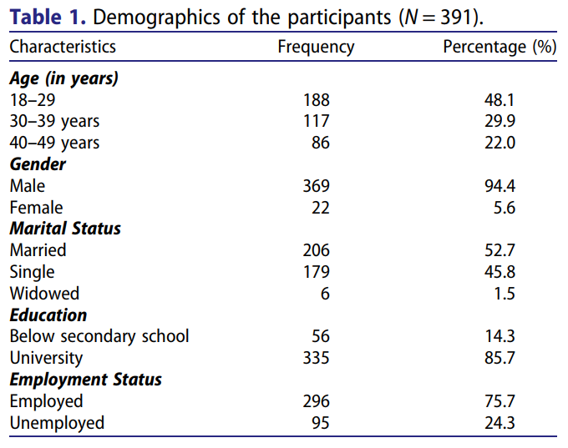
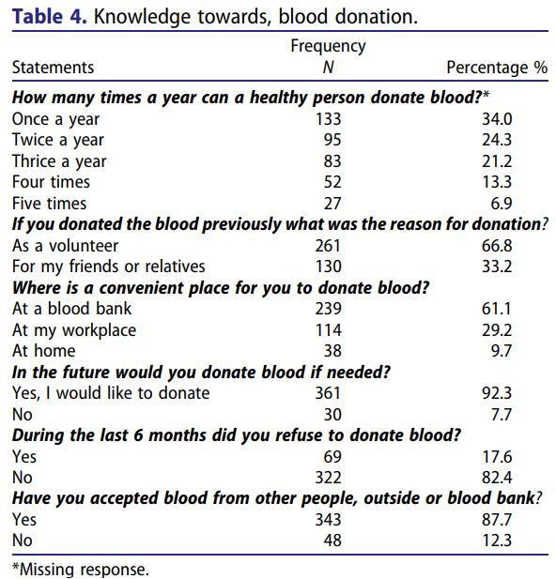
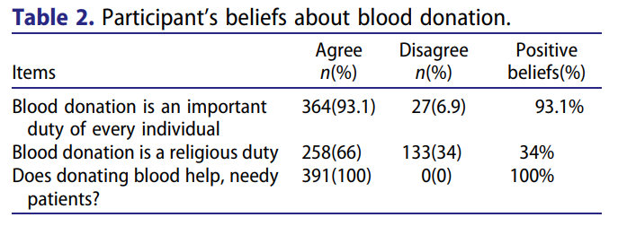
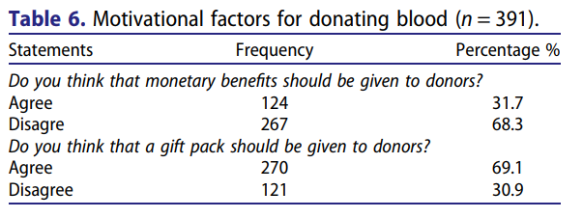

Slide 20
مراحل طراحی و اجرای پرسشنامه‌ی مقاله‌ی Syed et. al
طراحی پرسشنامه به زبان انگلیسی
طراحی پرسشنامه به زبان انگلیسی
بررسی مطالعات پیشین
بررسی مطالعات پیشین
دعوت از متخصصین و انجام مصاحبه به روش نامنظم
ترجمه‌ی پرسشنامه به زبان عربی به روش
forward-backward
ترجمه‌ی پرسشنامه به زبان عربی به روش
forward-backward
محاسبه‌ی حجم نمونه با استفاده از جدول Morgan
محاسبه‌ی حجم نمونه با استفاده از جدول Morgan
آنالیز دیتا
آنالیز دیتا
انتشار پرسشنامه
انتشار پرسشنامه
انجام پیش‌آزمون
انجام پیش‌آزمون
بررسی روایی و پایایی
بررسی روایی و پایایی

Slide 21
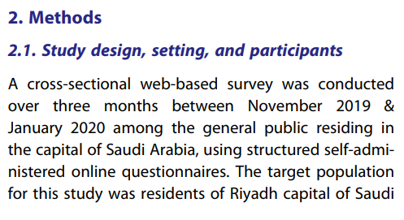
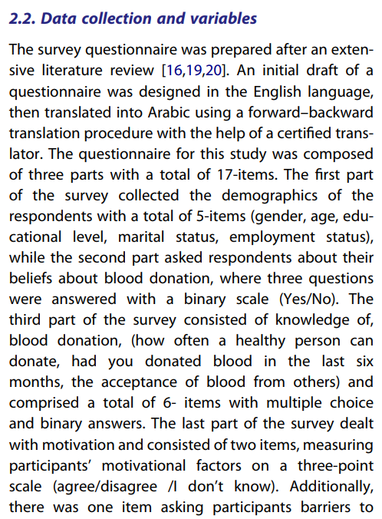
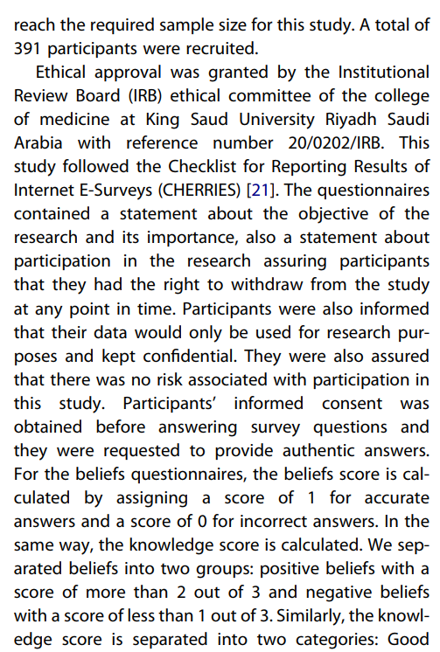
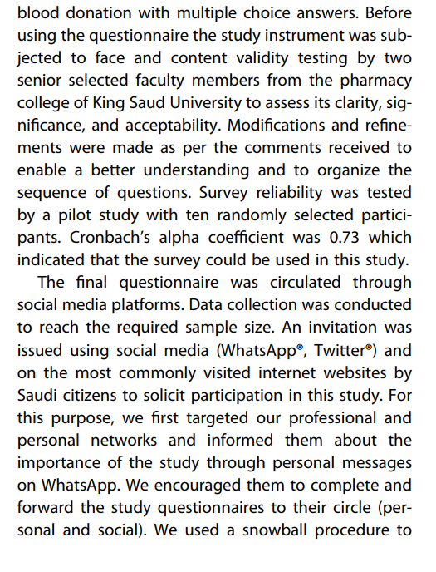
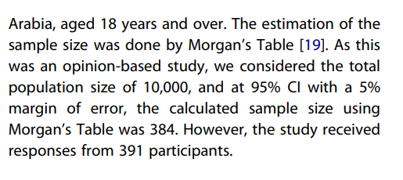


Slide 22
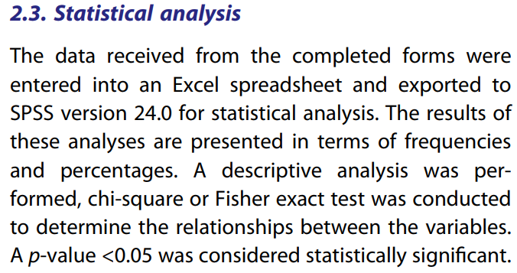


Slide 23
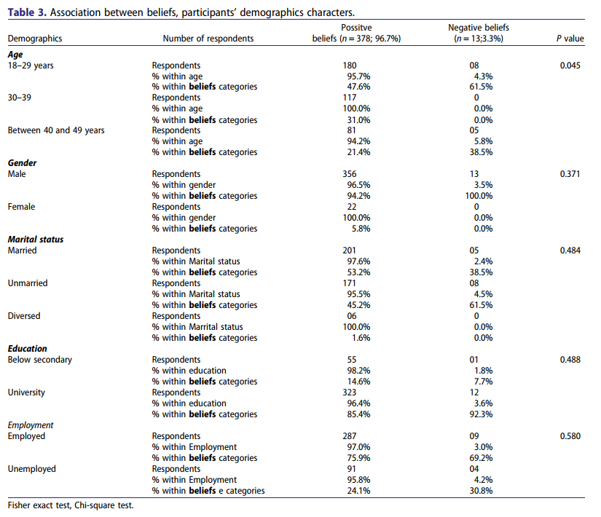

Slide 24

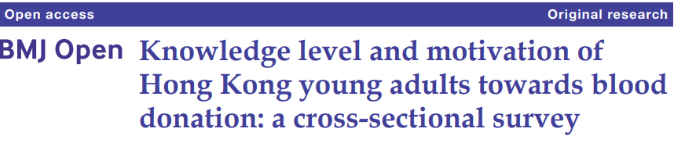
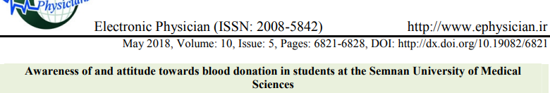
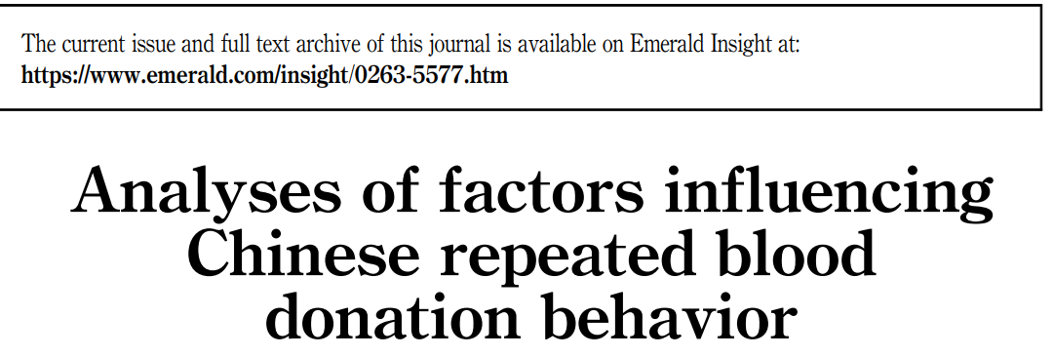
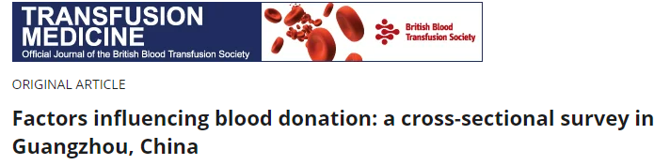
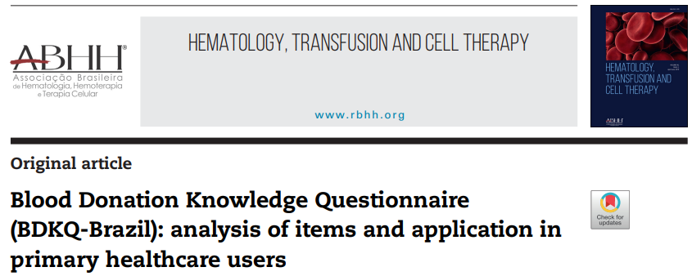


Slide 25


